Slide 1
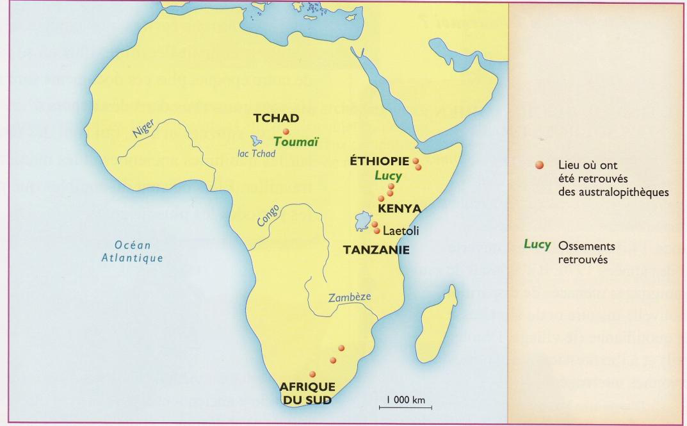
Les origines de l’humanité

Slide 2
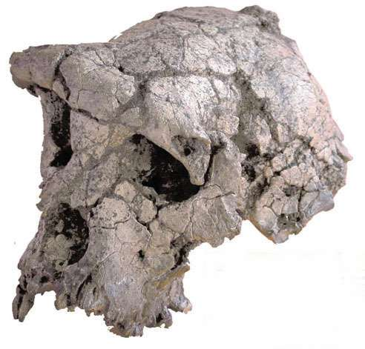
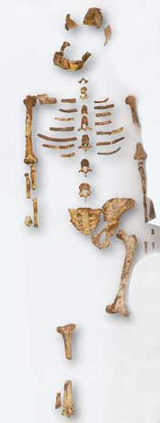
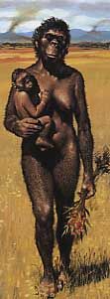
Crane de Toumaï – 8 millions d’années
Squelette de Lucy – 3,2 millions d’année
Dans quel pays les ossements de Toumaï ont-il été retrouvés ?
Ils ont été retrouvés au Tchad.
2. Dans quel pays les ossements de Lucy ont-il été retrouvés ?
Ils ont été retrouvés en Ethiopie.
3. Dans quel continent sont ces deux pays ?
Ces deux pays se trouvent en Afrique.
4. Quel est le plus ancien ancêtre de l’Homme retrouvé ?
Les plus ancien ancêtre de l’Homme s’appelle Toumaï

Slide 3
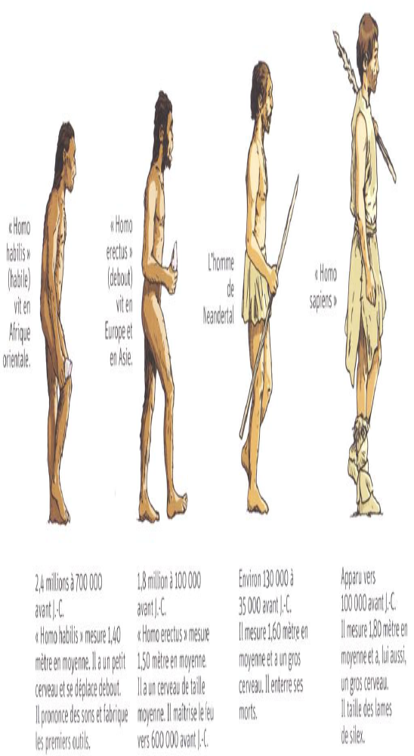
L’évolution de l’Homme

Slide 4
1. Comment s’appelaient les plus anciens ancêtre de l’homme ? Ou vivaient t-il et quelle taille mesuraient-ils ?
Les plus anciens ancêtres de l’homme s’appelaient les homo habilis. Ils vivaient en Afrique et mesuraient 1 m 40.
2. Où vivait l’homo Erectus ? Que savait t-il faire d’important ?
L’homo erectus vivait en Europe et en Asie. Il apprend à maitriser le feu.
3. Comment s’appelle l’ancêtre le plus récent de l’homme ? Que savait-il faire ?
L’ancêtre le plus récent de l’Homme moderne est l’Homo Sapiens. Il sait taillé des outils.
4. Quelles sont les deux principales choses qui évoluent chez l’homme pendant la préhistoire ?
Les deux choses principales qui évoluent chez l’homme sont la Taille et la taille qui cerveau qui s’agrandissent.

Slide 5
La préhistoire
Trace écrite 1
La préhistoire commence avec l’apparition des premiers Hommes et se terminent avec l’invention de l’écriture . Elle se partage en deux période :
L’âge de la pierre taillée : le paléolithique
L'âge de la pierre polie : Le néolithique
Les premiers hommes apparaissent en Afrique puis ils vont s’installer sur tous les continents. On dit que l'Afrique est le berceau de l’humanité. Les hommes étaient bipèdes (qui marchent sur deux pieds)
Pendant la préhistoire les hommes ont évolué, devenant plus grand, ayant un cerveau plus grand, apprenant de plus en plus de choses.

